Slide 1
Edge Detection
전자공학과
21611598 김병준

Slide 2
목차
I. Sobel Edge Detection 이란?
II. Sobel Mask
III. Edge 검출 원리
IV. 코드 및 결과

Slide 3
Sobel Edge Detection
Edge : 이미지 상에서 밝기가 변하는 경계 선, 경계 점.
Sobel Mask 를 이용한 Edge 검출 기법.
1차 미분을 기반으로 한 Edge 검출 방법.
특징 : 모든 방향의 Edge 추출, 노이즈에 강함.

Slide 4
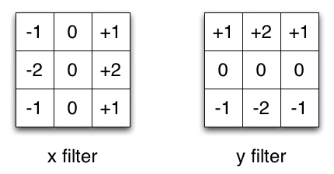
Sobel Mask
X filter : 수직 마스크 – 수직 Edge 검출.
Y filter : 수평 마스크 – 수평 Edge 검출.

Slide 5
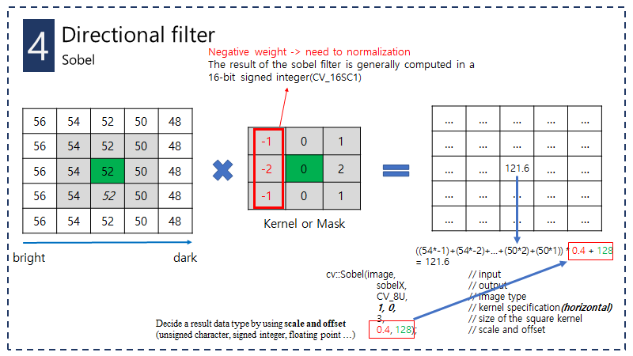
Sobel Filter 원리
https://preventionyun.tistory.com/34

Slide 6
정리
체스보드 같이 극단적인 2가지 색의 이미지를 예로 들면
그 이미지에 3x3 마스크를 씌워서 컨벌루젼 계산을 했을때
마스크 안의 색이 한가지 색이라면 경계가 없으므로 계산
결과가 0으로 검은 화면이 출력될 것이고 경계부분이 포함
되면 계산 결과가 0이 아니므로 색이 출력되는데 만약
경계 부분이 마스크의 중간 열에 씌워지면 계산 결과가
절댓값이 큰 수가 나올 것입니다. 무조건적으로 절댓값이
크다는 말은 아니고 인접한 두 색의 픽셀 값 밝기의 차이가
클 수록 절댓값이 큰 결과가 나오므로 edge가 더 선명하게
검출 될 것입니다.

Slide 7
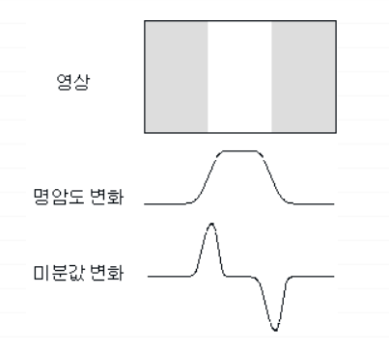
Sobel Filter 원리
영상에서는 기울기를
gradient라 부름.
기울기가 크다는 것은
밝기 변화가 크다는 것.
→ 경계 면이 존재.
인접 픽셀 간의 차를
이용하여 1차 미분에 근사한
값을 구함.

Slide 8
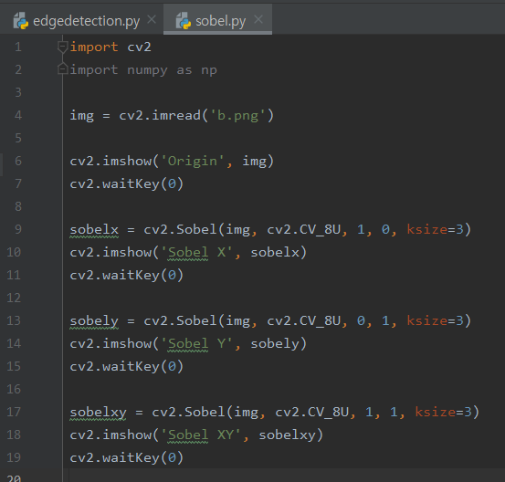
Sobel Code cv2.Sobel(img, img-type, x, y, ksize)

Slide 9
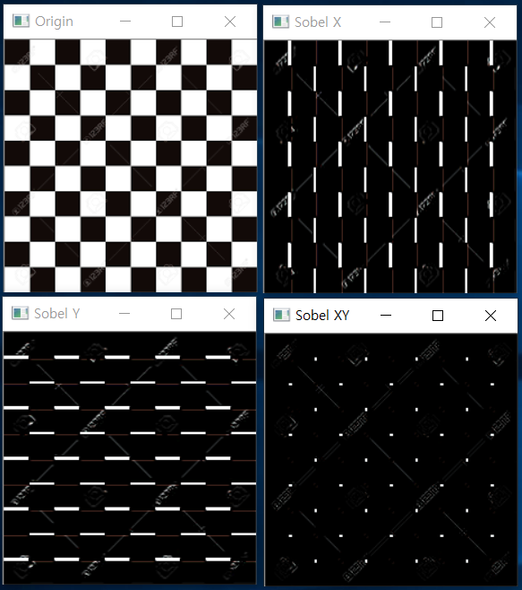
Result

Slide 10
Q & A 감사합니다.

